Slide 1
暑期实习报告

Slide 2
背景介绍
Chengxi Li 建立了一个功能强大的压裂数据库系统，能够高效地处理和管理已有的结构化数据。这个系统在压裂数据管理方面取得了显著的成功，并为数据分析和决策提供了重要支持。
为了进一步提升系统的功能和自动化程度，我的任务是协助他的工作，寻找一种自然语言处理（NLP）算法，能够准确且快速地从非结构化文档（如 DOCX 和 Excel 文件）中提取数据，以便将这些数据自动输入到压裂数据库中，从而进一步扩展系统的应用范围和数据处理能力。

Slide 3
研究问题与目标
目前，许多自然语言处理技术 (NLP) 主要用于常规的语言处理任务，如情感分析和聊天机器人。然而，工程文件中的语法和用词具有特殊性，这些文件往往不遵循自然语言的规则，使得数据提取任务更加复杂。我们面临的主要挑战包括：
1. 专业术语和不规则结构：工程文件中的专业术语通常难以分词，语法结构也常常不准确，句子可能省略或简化，从而增加了处理的复杂性。
2. 非结构化文本：这些文件通常包含表格、图表和特殊符号，这些内容的存在使得数据提取更加困难。
现有的 NLP 技术在处理这种特殊性上存在局限。因此，本研究的目标是寻找和评估多种高效的 NLP 方法，能够准确提取工程文件中的关键信息，从而将这些信息自动化地导入压裂数据库，从而提高数据处理的效率和准确性。

Slide 4
主要工作内容
数据标注和预处理：
在研究初期，利用正则表达式编写程序，从现有文档中提取关键信息并制作虚拟数据集。共生成并标注了约60段工程报告及三种类型的测试集，总计大约150,000个字符的数据，其中20,000个字符被精确标记为压力、时间、流量等具体标签。
文献调研与技术选择：
查询并阅读了大量学术论文和开发说明，深入研究各种算法的理论基础及其在实际应用中的表现。
结合实际需求，选择了最适合的算法，并对比不同算法的优缺点，并在初步测试后确定了优化方案。
使用多种包和工具，如Scikit-learn、TensorFlow、Keras、spaCy、Torch等，进行算法实现和优化。
算法开发和测试：
编写并测试了多种算法，包括基于三种不同原理的5种主要算法。
对不同算法进行了三轮严格测试，并在测试过程中不断调整各算法的参数，以获得最优的性能指标。
详细比较各算法在不同测试数据集上的表现，重点关注F1分数、准确率和召回率之间的平衡。
优化和改进：
在已有五种算法的基础上，开发并测试了共11种优化方案，确保能够全面比较不同算法的最优性能。
持续优化算法，改进模型的表现，以确保在各种实际应用场景中都能达到最佳效果。

Slide 5
方法介绍
条件概率分布模型:
条件随机场（CRF）是一种用于序列标注的模型，它通过计算特征函数的加权得分来表示数据中的重要信息，并归一化得分以计算每个标签序列的概率。最终选择概率最大的标签序列作为预测结果
循环神经网络:
基于Python的开源自然语言处理库 spaCy :
spaCy 使用了独特的深度学习库,包含了CRF和词嵌入等多种算法,融合了多层卷积神经网络(CNN)以及部分循环神经网络(RNN)
长短期记忆网络(LSTM)及 双向长短期记忆网络(Bi-LSTM):
LSTM 通过引入三个门（输入门、遗忘门和输出门）来控制信息流。并保存长期信息，通过门机制决定何时读入、写入或遗忘信息，从而解决了传统循环神经网络(RNN)在处理长序列时的梯度消失问题。Bi-LSTM 在普通 LSTM 的基础上增加了一个反向 LSTM 层，使得信息可以从序列的两端流动。这样，Bi-LSTM 可以同时考虑序列的前后文信息，从而增强对上下文的理解和处理能力。
变换器模型 (Transformer):
基于变换器的双向编码器表示技术（BERT）在预训练阶段通过掩蔽语言模型（Masked Language Model）和下一句预测任务来学习丰富的语言表示。是近些年来最热门的自然语言处理方式。

Slide 6
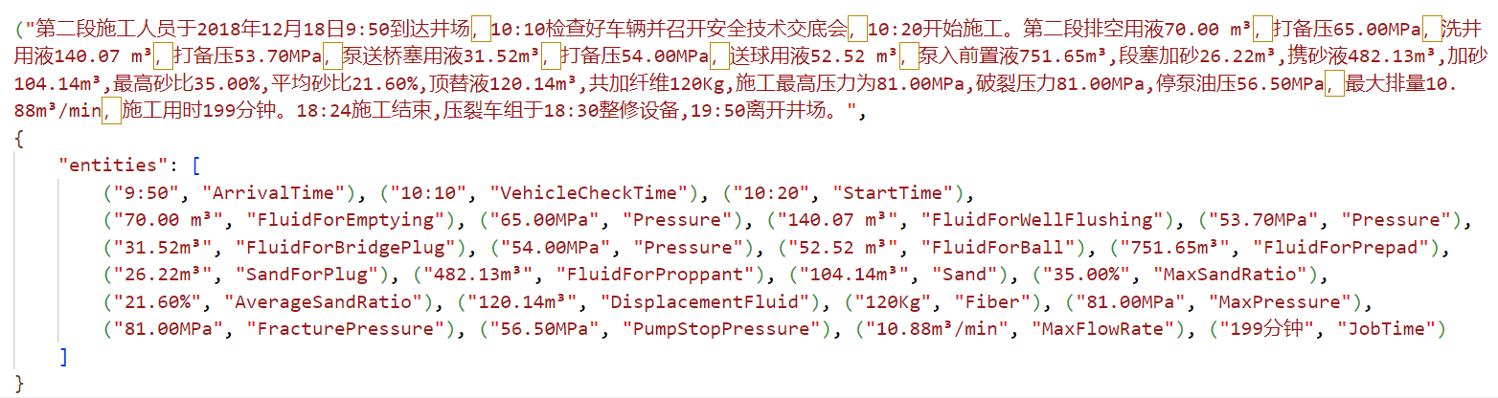
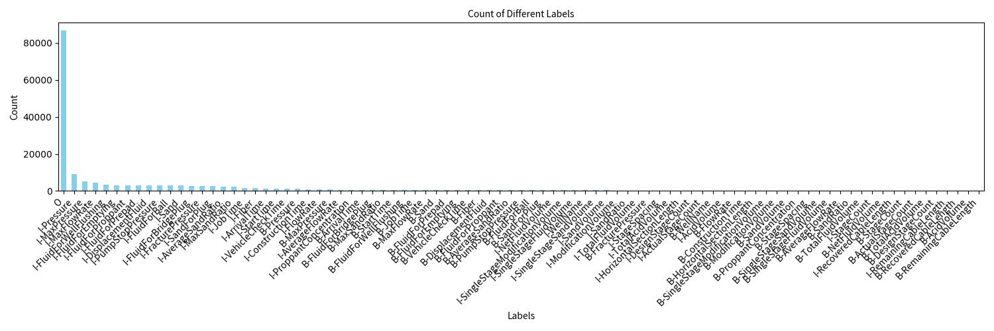
数据准备与标注
我们选择了包含大量标注工程报告的数据集，并进行了预处理和分析。以下是数据集的样例:
上面为待提取的文字,下面为实例的预标注:
测试集一
右图为所有标签的分布情况, “O” 为无用标签,例如无关的文字和标点符号, 剩余则代表不同数据实体的标签(“B-”代表数据的开头 “I-” 代表数据后续内容),标签按照数量排序

Slide 7
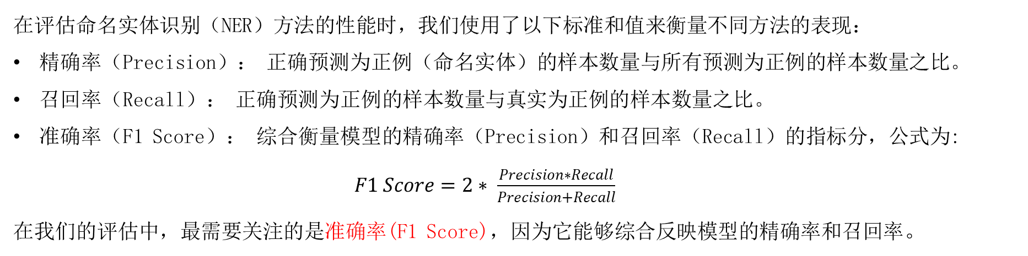
测试标准及解释
在评估命名实体识别（NER）方法的性能时，我们使用了以下标准和值来衡量不同方法的表现：
精确率（Precision）： 正确预测为正例（命名实体）的样本数量与所有预测为正例的样本数量之比。
召回率（Recall）： 正确预测为正例的样本数量与真实为正例的样本数量之比。
准确率（F1 Score）： 综合衡量模型的精确率（Precision）和召回率（Recall）的指标分，公式为:
$F1 Score=2∗ \frac{Precision∗Recall}{Precision+Recall}$
在我们的评估中，最需要关注的是准确率(F1 Score)，因为它能够综合反映模型的精确率和召回率。
提取示例:
提取结果及性能 (2):
提取结果及性能(3):
施 O
工: O
人: O
员: O
到: O
达: O
狮: I-WellName
平: B-WellName
1: B-WellName
井: B-WellName
!: O
施: O
工: O
人: O
员:I-WellName
到: O
达: O
狮: I-WellName
平: B-WellName
1: B-WellName
井: B-WellName
!: O
施: O
工: O
人: I-WellName
员: O
到: O
达: O
狮: O
平: B-WellName
1: B-WellName
井: B-WellName
!: O
“施工人员到达狮平1井!”
("狮平1井", "WellName")
Labels 标签 | 精准率 | 召回率 | 准确率
I-WellName | 0.5 | 1 | 0.67
B-WellName | 1 | 1 | 1
Labels 标签 | 精准率 | 召回率 | 准确率
I-WellName | 0 | 0 | 0
B-WellName | 1 | 1 | 1
提取结果及性能(1):
Labels 标签 | 精准率 | 召回率 | 准确率
I-WellName | 1 | 1 | 1
B-WellName | 1 | 1 | 1

Slide 8
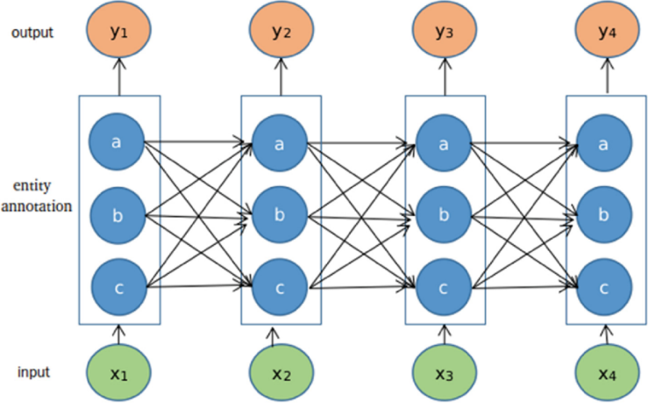
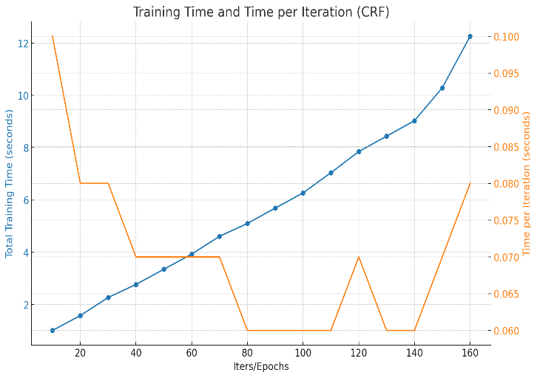
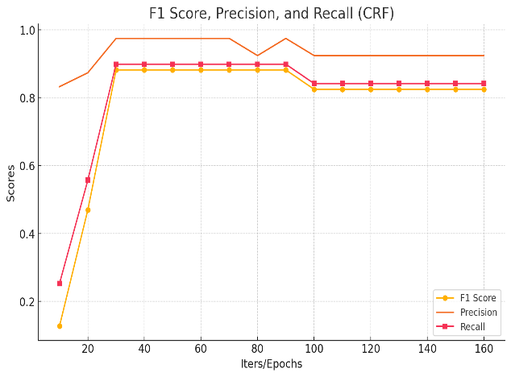
条件随机场 Conditional Random Field - CRF
条件随机场的流程示意图
条件随机场模型不同迭代数下的性能指标
Iters 迭代数 | Training time 训练用时 | Time per iteration每次迭代用时 | F1 Score 准确率 | Precision 精准率 | Recall召回率
10 | 1.01 | 0.1 | 0.1277 | 0.8326 | 0.2532
20 | 1.58 | 0.08 | 0.4694 | 0.8735 | 0.557
30 | 2.27 | 0.08 | 0.8819 | 0.9747 | 0.8987
40 | 2.77 | 0.07 | 0.8819 | 0.9747 | 0.8987
50 | 3.35 | 0.07 | 0.8819 | 0.9747 | 0.8987
60 | 3.93 | 0.07 | 0.8819 | 0.9747 | 0.8987
70 | 4.61 | 0.07 | 0.8819 | 0.9747 | 0.8987
80 | 5.1 | 0.06 | 0.8819 | 0.9241 | 0.8987
90 | 5.69 | 0.06 | 0.8819 | 0.9747 | 0.8987
100 | 6.27 | 0.06 | 0.8249 | 0.9241 | 0.8418
110 | 7.04 | 0.06 | 0.8249 | 0.9241 | 0.8418
120 | 7.85 | 0.07 | 0.8249 | 0.9241 | 0.8418
130 | 8.44 | 0.06 | 0.8249 | 0.9241 | 0.8418
140 | 9.03 | 0.06 | 0.8249 | 0.9241 | 0.8418
150 | 10.29 | 0.07 | 0.8249 | 0.9241 | 0.8418
160 | 12.26 | 0.08 | 0.8249 | 0.9241 | 0.8418
条件随机场的时间相关性能与不同迭代数之间的性能变化图
条件随机场的准确度相关性能与不同迭代数之间的性能变化图

Slide 9
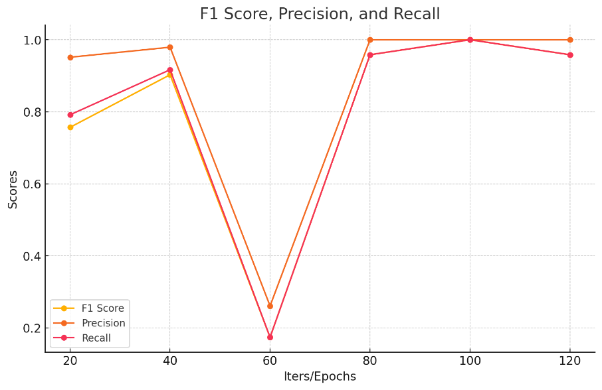
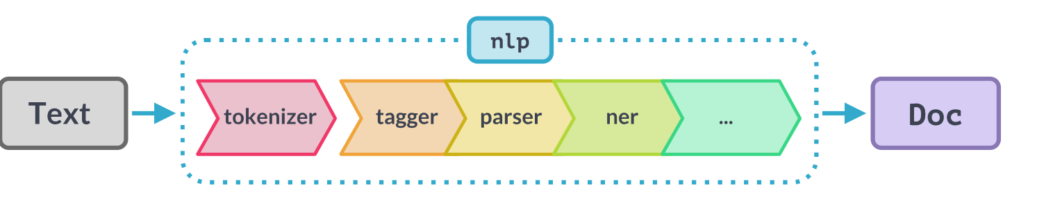
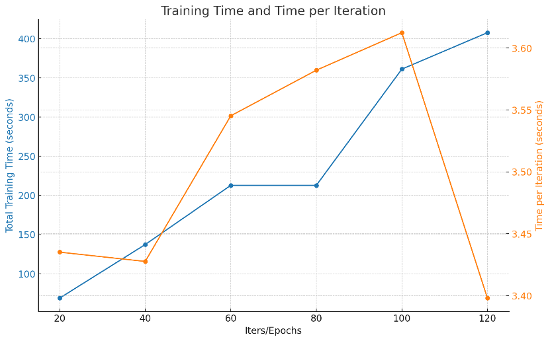
spaCy
spaCy 的准确度相关性能与不同迭代数之间的性能变化图
spaCy的流程示意图
spaCy 的时间相关性能与不同迭代数之间的性能变化图
spaCy模型不同迭代数下的性能指标
Iters 迭代数 | Training time 训练用时 | Time per iteration 每次迭代用时 | F1 Score 准确率 | Precision 精准率 | Recall 召回率
20 | 68.7032 | 3.4352 | 0.7569 | 0.9514 | 0.7917
40 | 137.1096 | 3.4277 | 0.9028 | 0.9792 | 0.9167
60 | 212.7142 | 3.5452 | 0.1739 | 0.2609 | 0.1739
80 | 212.7142 | 3.582 | 0.9583 | 1 | 0.9583
100 | 361.2275 | 3.6123 | 1 | 1 | 1
120 | 407.7731 | 3.3981 | 0.9583 | 1 | 0.9583

Slide 10
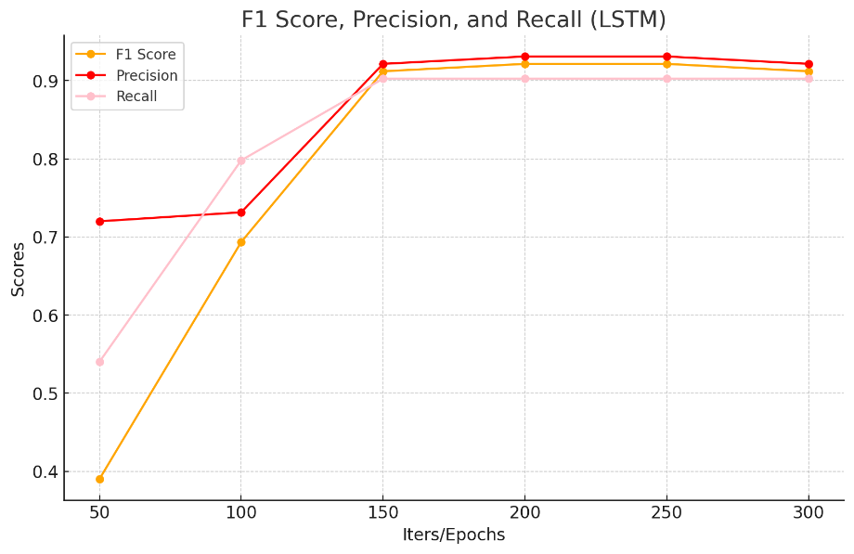
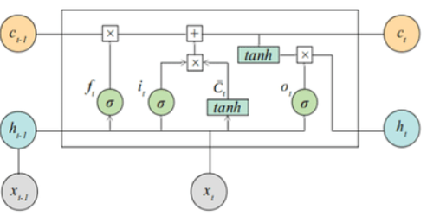
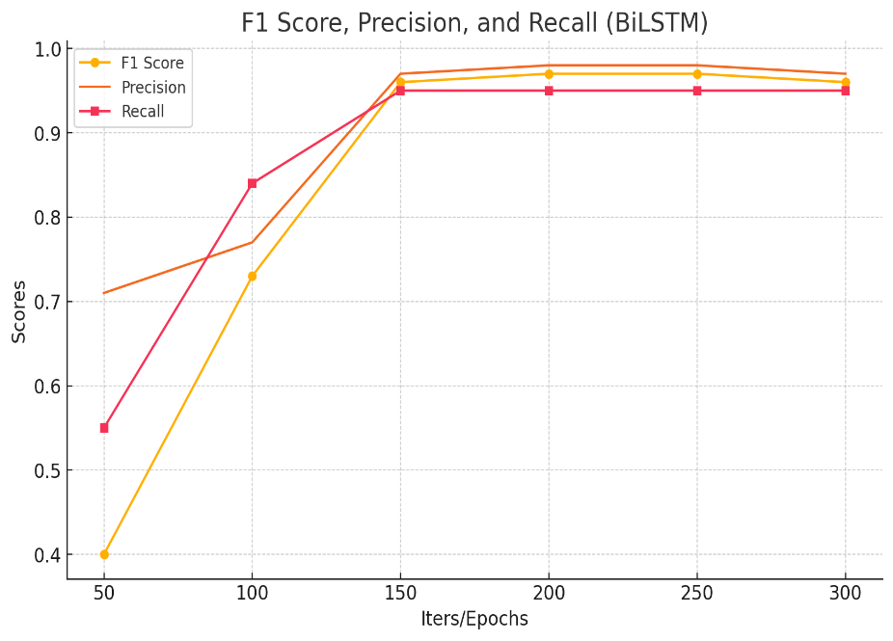
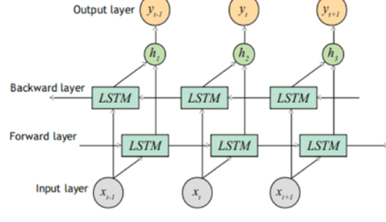
长短期记忆网络 LSTM &双向长短期网络 Bi-LSTM
LSTM的准确度相关性能与不同迭代数之间的性能变化图
LSTM模型不同轮数下的性能指标
LSTM的流程示意图
Epochs轮数 | Training time 训练用时 | Time per iteration每次迭代用时 | F1 Score 准确率 | Precision 精准率 | Recall召回率
50 | 71.18 | 1.42 | 0.39 | 0.72 | 0.54
100 | 127 | 1.273 | 0.6935 | 0.7315 | 0.798
150 | 171 | 1.14 | 0.912 | 0.9215 | 0.9025
200 | 214 | 1.0735 | 0.9215 | 0.931 | 0.9025
250 | 253 | 1.0165 | 0.9215 | 0.931 | 0.9025
300 | 296 | 0.988 | 0.912 | 0.9215 | 0.9025
Bi-LSTM的准确度相关性能与不同迭代数之间的性能变化图
Bi-LSTM模型不同轮数下的性能指标
Bi-LSTM的流程示意图
Epochs 轮数 | Training time 训练用时 | Time per iteration每次迭代用时 | F1 Score 准确率 | Precision 精准率 | Recall召回率
50 | 82.94 | 1.66 | 0.4 | 0.71 | 0.55
100 | 133.87 | 1.34 | 0.73 | 0.77 | 0.84
150 | 180.45 | 1.2 | 0.96 | 0.97 | 0.95
200 | 226.05 | 1.13 | 0.97 | 0.98 | 0.95
250 | 266.36 | 1.07 | 0.97 | 0.98 | 0.95
300 | 311.75 | 1.04 | 0.96 | 0.97 | 0.95

Slide 11
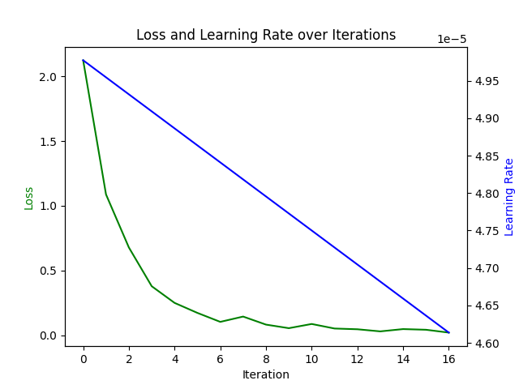
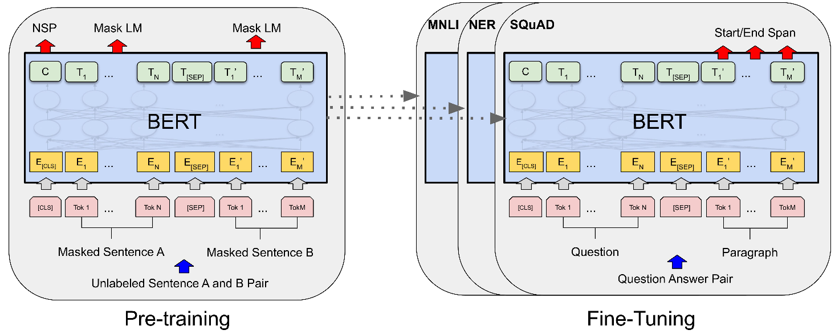
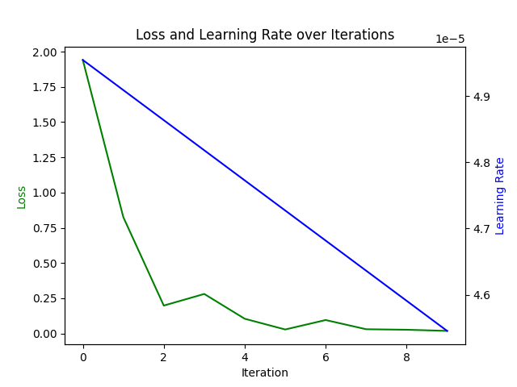
基于变换器的双向编码器表示技术 BERT
BERT模型损失率和迭代数的对比图
使用bert-base-uncased预训练模型 损失率阈值为0.02
BERT模型在使用不同预训练模型时的性能指标
Models and loss threshold模型与损失率阈值 | Training time 训练用时 | F1 Score 准确率 | Precision 精准率 | Recall召回率
bert-base-uncased 0.02 | 1109.183 | 0.82 | 0.83 | 0.85
bert-base-chinese 0.02 | 605.9513 | 0.91 | 0.89 | 0.95
BERT的流程示意图
使用bert-base-chinese预训练模型 损失率阈值为0.02

Slide 12
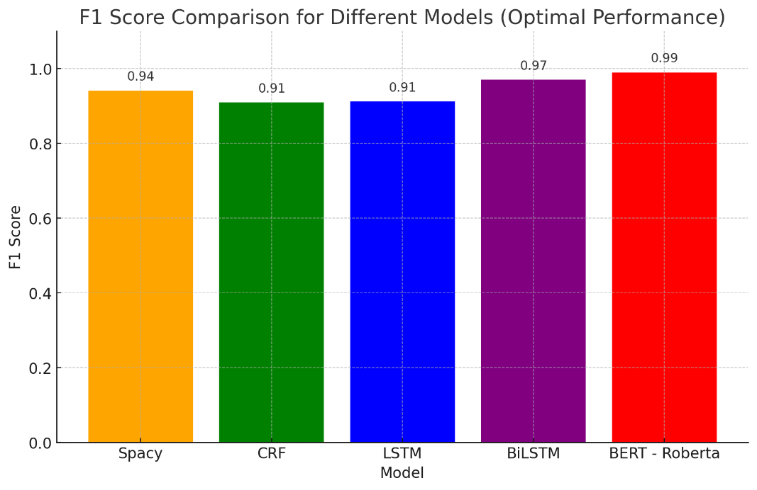
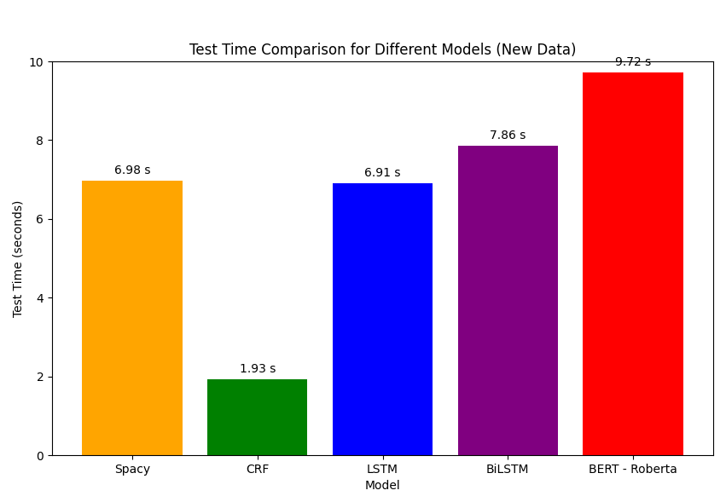
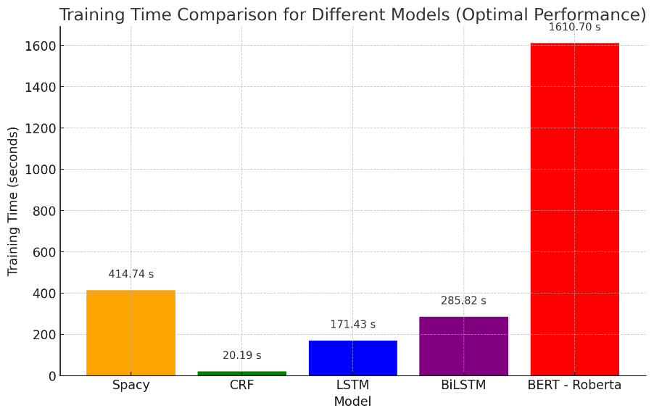
第一轮综合比较
在只放置一个类型训练集的情况下对不同模型及算法进行的第一轮综合性能比较:
Models 模型 | Epochs/iters 轮数/迭代数 | Training time 训练用时 | F1 Score 准确率 | Precision 精准率 | Recall召回率 | Test Time推理时间
Spacy | 100 | 361.2275 | 1 | 1 | 1 | 6.98
CRF | 30 | 2.27 | 0.8819 | 0.9747 | 0.8987 | 1.93
LSTM | 150 | 171.4275 | 0.912 | 0.9215 | 0.9025 | 5.91
BiLSTM | 200 | 226.05 | 0.97 | 0.98 | 0.95 | 7.86
BERT | 7.77 | 605.9513 | 0.91 | 0.89 | 0.95 | 9.72
准确度比较
训练时间比较
推理时间比较

Slide 13
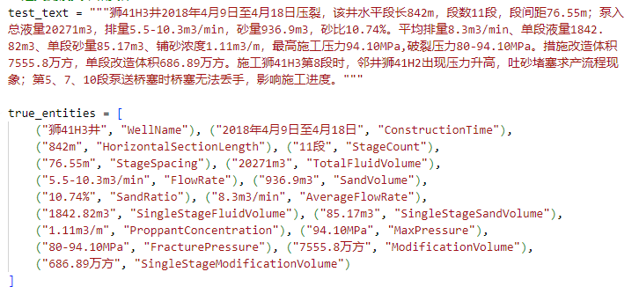
新数据集添加
根据第一轮的测试,我们引入了新的训练集和测试集共16个并将其添加到原有的训练集中,以检测算法的推理能力,以下为新的性能数据表:
测试集二
条件随机场 CRF
Iters 迭代数 | Training time 训练用时 | Time per iteration每次迭代用时 | F1 Score 准确率 | Precision 精准率 | Recall召回率
25 | 8.09 | 0.3 | 0.1649 | 0.7983 | 0.2353
50 | 13.8 | 0.28 | 0.7574 | 0.8854 | 0.7794
75 | 20.19 | 0.27 | 0.9093 | 0.9743 | 0.9265
100 | 26.65 | 0.27 | 0.9093 | 0.9743 | 0.9265
125 | 35.3 | 0.28 | 0.9093 | 0.9743 | 0.9265
150 | 36.92 | 0.25 | 0.9093 | 0.9743 | 0.9265
175 | 43.12 | 0.25 | 0.9093 | 0.9743 | 0.9265
200 | 49.37 | 0.25 | 0.9093 | 0.9743 | 0.9265
225 | 53.38 | 0.24 | 0.9093 | 0.9743 | 0.9265
spaCy
Iters 迭代数 | Training time 训练用时 | Time per iteration每次迭代用时 | F1 Score 准确率 | Precision 精准率 | Recall召回率
40 | 173.2032 | 4.3301 | 0.7059 | 0.8529 | 0.7647
60 | 251.6149 | 4.1936 | 0.3542 | 0.4688 | 0.375
80 | 331.2828 | 4.141 | 0.7647 | 0.9118 | 0.8235
100 | 414.739 | 4.1474 | 0.9412 | 1 | 0.9412
120 | 489.6445 | 4.0804 | 0.875 | 1 | 0.875
140 | 564.0023 | 4.0286 | 0.8039 | 0.8529 | 0.8235
BERT 以及两个新的中文预训练模型
>>> ernie-3.0-base-zh
model and loss threshold模型与损失率阈值 | Epochs轮数 | Training time 训练用时 | F1 Score 准确率 | Precision 精准率 | Recall召回率
ERNIE 0.02 loss | 10.95 | 5821.523684 | 0.53 | 0.55 | 0.53
ERNIE 0.03 loss | 8.23 | 1603.4001 | 0.52 | 0.55 | 0.5
双向长短期网络 Bi-LSTM
Epochs轮数 | Training time 训练用时 | Time per iteration每次迭代用时 | F1 Score 准确率 | Precision 精准率 | Recall召回率
50 | 78.47 | 1.5694 | 0.35 | 0.75 | 0.51
100 | 131.11 | 1.3111 | 0.47 | 0.84 | 0.51
150 | 179.3 | 1.195333 | 0.71 | 0.91 | 0.72
200 | 229.09 | 1.14545 | 0.89 | 0.97 | 0.88
250 | 285.82 | 1.14328 | 0.97 | 0.99 | 0.96
300 | 365.87 | 1.219567 | 0.95 | 0.98 | 0.94
>>> chinese-roberta-wwm-ext-large
Roberta 0.02 loss | 2.77 | 1610.702 | 0.99 | 0.98 | 1
Roberta 0.03 loss | 2.77 | 1970.447 | 0.93 | 0.92 | 0.95

Slide 14
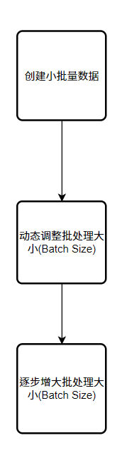
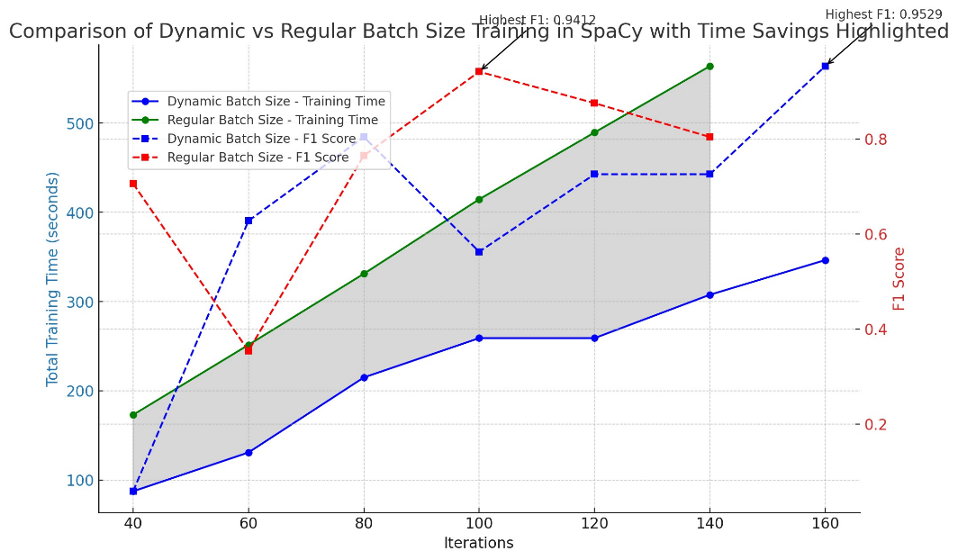
算法优化 spaCy 动态批处理
spaCy动态批处理
创建小批量数据并动态调整批处理大小, 这样可以在训练初期使用较小的批处理大小以提高模型更新的频率，随后逐步增大批处理大小以提高计算效率。 此方案提升了16.42%的速度以及准确率提升1.2%
算法优化前的不同迭代下的性能指标
Iters 迭代数 | Training time 训练用时 | Time per iteration每次迭代用时 | F1 Score 准确率 | Precision 精准率 | Recall 召回率
40 | 173.2032 | 4.3301 | 0.7059 | 0.8529 | 0.7647
60 | 251.6149 | 4.1936 | 0.3542 | 0.4688 | 0.375
80 | 331.2828 | 4.141 | 0.7647 | 0.9118 | 0.8235
100 | 414.739 | 4.1474 | 0.9412 | 1 | 0.9412
120 | 489.6445 | 4.0804 | 0.875 | 1 | 0.875
140 | 564.0023 | 4.0286 | 0.8039 | 0.8529 | 0.8235
经过算法优化后的时间及准确度性能在不同迭代下对比:
算法优化后的不同迭代下的性能指标
Iters 迭代数 | Training time 训练用时 | Time per iteration每次迭代用时 | F1 Score 准确率 | Precision 精准率 | Recall召回率
40 | 87.5175 | 2.1879 | 0.0588 | 0.4706 | 0.0588
60 | 131.0112 | 2.1835 | 0.6275 | 0.8824 | 0.7059
80 | 215.0745 | 2.1507 | 0.8039 | 0.9118 | 0.8235
100 | 259.157 | 2.1596 | 0.5625 | 0.9412 | 0.7647
120 | 259.157 | 2.1596 | 0.7255 | 0.9412 | 0.7647
140 | 307.7911 | 2.1985 | 0.7255 | 0.8824 | 0.7647
160 | 346.613 | 2.1663 | 0.9529 | 0.9688 | 0.9375

Slide 15
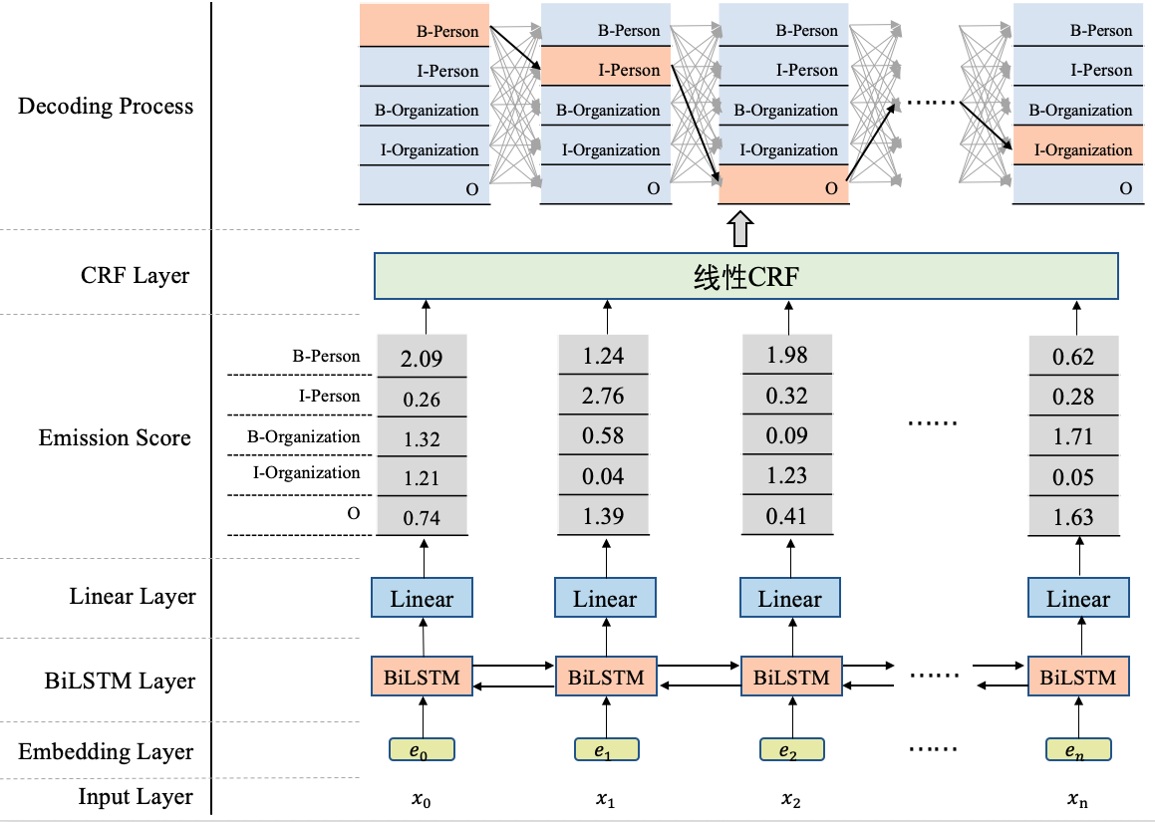
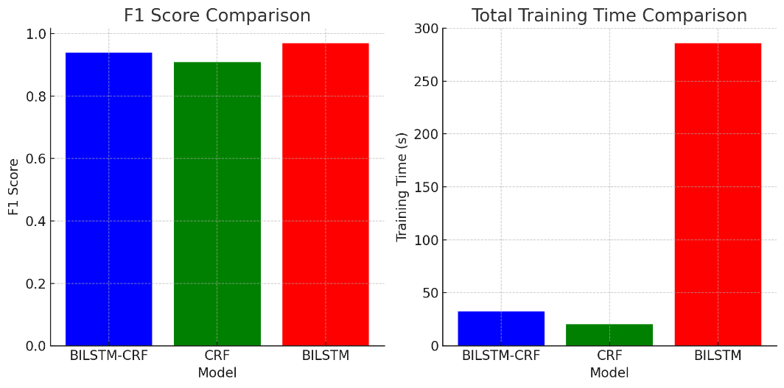
算法优化 Bi-LSTM – CRF层添加
通过将CRF层放进Bi-LSTM层之后, 新的算法达到了两个常规算法之间的平衡
通过比较, Bi-LSTM-CRF 相较于Bi-LSTM总速度提升了880%,牺牲了3.1%的准确性
而相较于CRF,提升了3.38%的准确性而牺牲了62%的速度
综合来说,Bi-LSTM-CRF 在速度和准确性之间提供了良好的平衡
CRF层添加后的最近性能指标与其他两种单独的模型性能对比:
Models 模型 | Epochs 轮数 | Training time 训练用时 | F1 Score 准确率 | Precision 精准率 | Recall召回率 | Test Time推理时间
BILSTM-CRF | 175 | 32.39 | 0.19 | 0.94 | 0.95 | 0.93
CRF | 75 | 20.19 | 0.27 | 0.9093 | 0.9743 | 0.9265
BILSTM | 250 | 285.82 | 1.14328 | 0.97 | 0.99 | 0.96
Bi-LSTM – CRF 结构示意图
三种模型的准确度和时间对比:

Slide 16
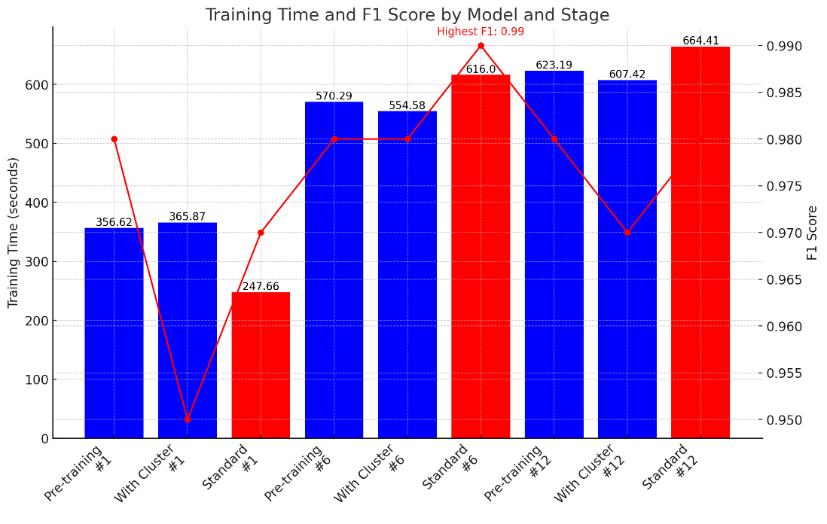
算法优化 Bi-LSTM 早停及预训练
使用早停(Early Stop)来提升速度, 我们采用了准确率(F1-score) 和 精准度(precision)的方式,
不同早停方案的用时和准确度相关性能:
不同数据集大小下(1倍,6倍,12倍数据集) ,两种经过预训练的模型以及常规模型的详细数据对比(柱状图及数据表):
早停依据 | 停止轮数 | 训练用时 | 每次轮数用时 | 准确度 | 精准度 | 召回度
精准度>0.98 | 170 | 220.61 | 1.29771 | 0.83 | 0.89 | 0.85
准确率>0.98 | 183 | 206.6 | 1.12896 | 0.9 | 0.95 | 0.9
准确率>0.99 | 220 | 247.66 | 1.12573 | 0.97 | 0.98 | 0.97
对照组 轮数 = 300 | 300 | 330.65 | 1.10217 | 0.98 | 1 | 0.97
预训练 5轮 (Epoch = 5)：
在大规模数据集上初步训练模型，学习通用特征和模式。
预训练后在特定任务上微调，显著提升效果，减少训练时间，提高泛化能力。
提前聚类训练 (Pre-Clustering Training)：
训练前对数据进行聚类，提供有用的类别信息，避免无关数据干扰。
加快模型收敛速度，使其更快达到较高性能。
尤其是在数据集大的情况下，提前进行处理的效果会更显著。
早停依据 | 停止轮数 | 训练用时 | 每次轮数用时 | 准确度 | 精准度 | 召回度
数据集*1
预训练 | 286 | 356.62 | 1.24692 | 0.98 | 0.99 | 0.98
聚类对照组 | 300 | 365.87 | 1.21957 | 0.95 | 0.98 | 0.94
常规对照组 | 220 | 247.66 | 1.12573 | 0.97 | 0.98 | 0.97
数据集*6
预训练 | 91 | 570.29 | 6.26692 | 0.98 | 0.99 | 0.98
聚类对照组 | 86 | 554.58 | 6.44861 | 0.98 | 0.99 | 0.98
常规对照组 | 96 | 616 | 6.41667 | 0.99 | 1 | 0.98
数据集*12
预训练 | 47 | 623.19 | 13.2594 | 0.98 | 0.99 | 0.98
聚类对照组 | 46 | 607.42 | 13.2048 | 0.97 | 0.99 | 0.96
常规对照组 | 45 | 664.41 | 14.7647 | 0.98 | 0.99 | 0.96

Slide 17
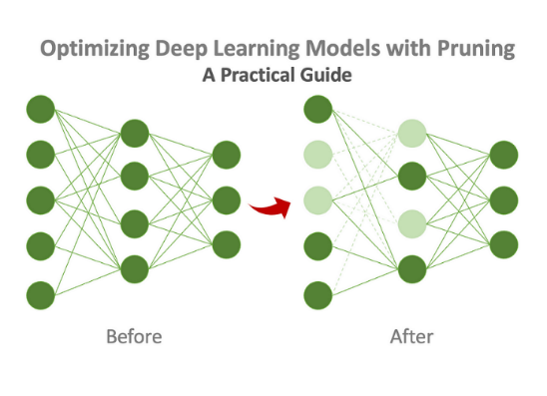
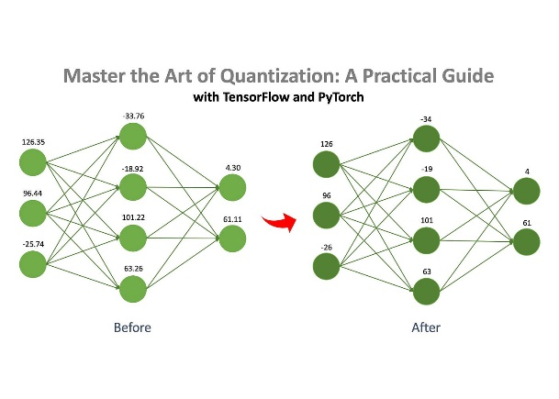
算法优化 BERT 多进程及推理速度优化
训练速度优化:
多进程处理
通过增加数据加载的子进程数量数据加载和预处理可以在 CPU 上多进程并行处理，而不是在主进程上串行处理,从而能够比常规方法减少25%的训练时间同时保证准确率不变。
推理速度优化:
剪枝 Pruning
使用全局无结构剪枝方法（L1 Unstructured Pruning 20%）对模型中的不重要权重进行剪枝，减少了模型参数数量，优化了模型大小和推理速度。同时不改变准确度等数据。
(L1 指剪除绝对值最小的部分,比例为指定参数中的20%)
在此案例中,推理速度减少了30.2%。
动态量化 Dynamic Quantization
使用动态量化的技术将中间层的权重从浮点数（float32）转换为低精度整数（qint8），从而减少模型大小和加速推理。
此方案将推理速度减少24.79%。
增加进程数量(num_workers)以提高的训练速度:
模型与损失率阈值 | 轮数 | 训练时间 | 每轮训练时间 | 准确度
Roberta 0.02 loss | 2.77 | 1610.702 | 581.4809 | 0.99
num_workers=4 0.02 loss | 4.59 | 1285.411 | 280.046 | 0.99
num_workers=8 0.02 loss | 4.59 | 1269.346 | 276.546 | 0.99
剪枝与动态量化的方法示意:
经过剪枝与动态量化后的推理时间提升:
模型与损失率阈值 | 推理时间
Roberta 0.02 loss 对照组 | 9.72
Roberta Pruning 0.02 剪枝 | 6.78
Roberta Quantization 0.02 动态量化 | 7.31

Slide 18
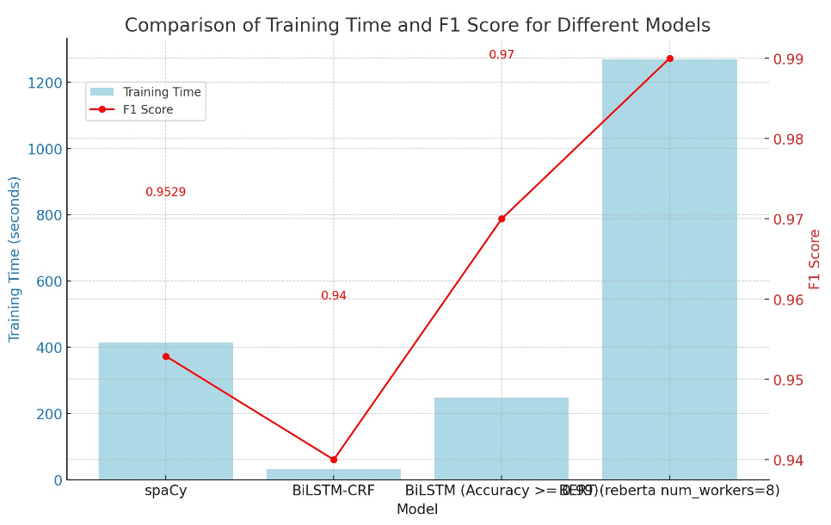
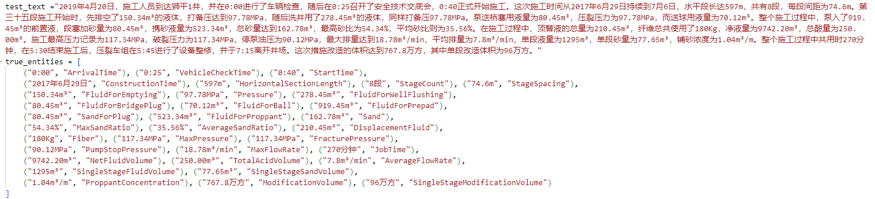
算法优化后比较及推理能力测试
经过不同模型的的算法优化方案后, 我们对各自优化后的训练时间及准确度进行比较:
不同模型及优化方案的数据表格及对比图
不同的模型及各自的算法优化方案 | Training time 训练时间 | F1 Score 准确度
spaCy | 346.613 | 0.9529
BILSTM-CRF | 32.39 | 0.94
BILSTM 准确率>0.99 | 247.66 | 0.97
BERT reberta num_workers=8 0.02 loss | 1269.35 | 0.99
此外,我们生成了第三组测试集,这组测试集为全新的格式和语顺,并从未放到过训练集中,但包含所有训练过的数据内容,从而更好地评价模型再遇到新文章时的推理能力
两种模型对于全新测试集的性能数据:
Models 模型 | F1 Score 准确度 | Precision 精准度 | Recall 召回率
BERT | 0.76 | 0.69 | 0.7
BILSTM | 0.55 | 0.62 | 0.51
测试集三
小结
Bi-LSTM及 BERT 在全新测试集的内容中有明显区别,这可能是由于训练集不够全面所导致的,但不可否定的是BERT拥有更好的推理能力以应对全新的数据

Slide 19
GPU加速的性能比较
为确保公平比较，所有模型初始评估均未使用GPU加速。然而，为展示实际性能，采用CUDA GPU加速进行测试。以下是性能指标
使用设备和驱动: CUDA 11.8，NVIDIA GeForce RTX 3060 12G
相较于只使用CPU, 使用CUDA GPU加速, 尽管只是家用GPU, 两种模型的训练速度均获得巨大提升,如果能使用专业GPU,速度提升将会更大
Models 模型 | Training time 训练时间 | F1 Score 准确度
BERT CUDA | 47.9 | 0.99
BiLSTM CUDA | 21.8 | 0.97

Slide 20
总结
SpaCy和CRF层的问题在于它们更多依赖统计方法和规则，难以捕捉复杂的上下文信息。它们能够很好地捕捉局部特征，但在捕捉全局特征方面显得不足。
Bi-LSTM的优势在于能够同时考虑序列中前后的信息，有效解决了传统RNN的梯度消失问题，适用于处理长距离依赖和序列数据。
BERT的优势在于运用了当前最流行的变换器架构，结合自注意力机制，能够高效处理长距离依赖和复杂的词语关系。
总体来讲，算力有限时或可用训练集量巨大时，Bi-LSTM是最佳选择或者可以优先进行实验，而BERT则在算力充足并追求最高精度时使用。BERT在面对全新数据时表现出更优越的推理能力，能够更好地学习和捕捉新的模式和特征。此外，也可以根据情况将Bi-LSTM层加在BERT中 (BERT – Bi-LSTM)，从而增强模型的上下文信息捕捉能力和整体性能。

